Slide 1
ÎMBLÂNZIREA LIMBII
Studiul 7 pentru 15 noiembrie 2014

Slide 2
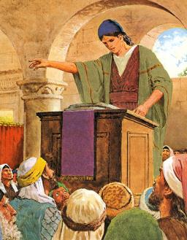
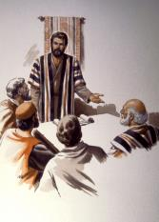
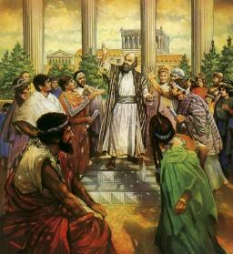
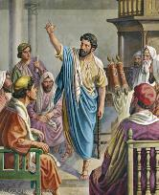
LAUDĂ ȘI RESPONSABILITATE
«Fraţii mei, să nu fiţi mulţi învăţători, căci ştiţi că vom primi o judecată mai aspră.» (Iacov 3:1)
Există două clase de învățători:
Cei care doresc să fie învățători, deși nu au fost creați de Dumnezeu pentru asta. Se laudă că știu, dar nu beau din adevărata sursă de înțelepciune (Proverbe 9:10).
Cei care au darul predării și, cu umilință, își asumă responsabilitatea pe care Dumnezeu le-a încredințat-o (1 Corinteni 12:28).
Biserica are nevoie de influența învățătorilor responsabili, care caută înțelepciunea lui Dumnezeu și care conduc turma prin cuvintele și exemplul lor.
Când educația pentru veșnicie este de maximă importanță atât pentru profesor, cât și pentru elevi, învățarea se transformă într-o activitate inspiratoare.

Slide 3
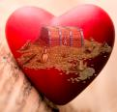
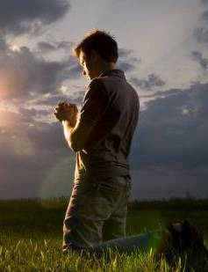
CUVINTE POZITIVE
«Toţi greşim în multe feluri. Dacă nu greşeşte cineva în vorbire, este un om desăvârşit şi poate să-şi ţină în frâu tot trupul.» (Iacov 3:2)
«Omul bun scoate lucruri bune din vistieria bună a inimii lui, iar omul rău scoate lucruri rele din vistieria rea a inimii lui; căci din prisosul inimii vorbeşte gura.» (Luca 6:45)
Să mărturisim cu gura noastră că Isus este Domnul (Romani 10:9)
Să folosim cuvintele de laudă pronunțate de Isus (Luca 4:22)
Să învățăm și să vorbim constant cuvintele cerute de Dumnezeu (Deuteronom 6:6-7)
Să împlinim ce spunem (Deuteronom 23:23)
Să cântăm și să-L lăudăm pe Domnul (Ps 40:3)
Să învățăm și să ghidăm pe alții (Prov. 10:21)
Cuvinte care bucură (Proverbe 12:25)
Ce cuvinte pozitive (care nu jignesc) pot ieși din gura noastră?
Ca să nu jignim prin cuvintele noastre înseamnă că «orice gând îl facem rob ascultării de Hristos.» (2Cor. 10:5)
Să trăim în comuniune cu Hristos, din primele ore ale zilei, va face ca cuvintele noastre să fie un balsam și nu injurie.

Slide 4
«Talentul de a vorbi s-a dat cu scopul de a beneficia de el toti. Cuvintele placute si îmbucuratoare nu costa mai mult decât cele neplacute sau ursuze. Cuvintele dure lovesc si ranesc sufletul. În viata aceasta, cu totii avem probleme de rezolvat. Fiecare are de-a face cu încercari si dezamagiri. Nu am aduce lumina în loc de întuneric în vietile celor cu care relationam? Nu am pronunta cuvinte care ajuta si binecuvânteaza? Astfel de cuvinte ar fi o binecuvântare atât pentru noi, cât si pentru cei carora le spunem.»
E.G.W. (Our High Calling, n.t. Înalta naostră vocație, 15 octombrie)

Slide 5
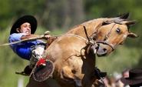
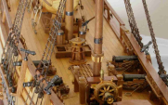
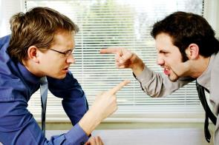
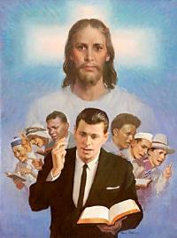
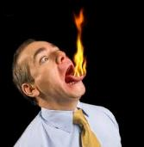
ÎNFRÂNAREA LIMBII
«De pildă, dacă punem cailor frâul în gură, ca să ne asculte, le cârmuim tot trupul. Iată, şi corăbiile, cât de mari sunt, şi, măcar că sunt mânate de vânturi iuţi, totuşi sunt cârmuite de o cârmă foarte mică, după gustul cârmaciului. Tot aşa şi limba este un mic mădular, şi se făleşte cu lucruri mari. Iată, un foc mic ce pădure mare aprinde!» (Iacov 3:3-5)
Un mic frâu supune cu succes un cal puternic. O cârmă mică dirijează direcția unei nave mari printre valurile puternice ale mării. Un foc mic incendiază o pădure enormă.
La fel ca și aceste lucruri mici, limba poate face bine sau foarte rău, după cum o folosim.
Dacă, la un moment dat, nu ne-am putut domina corect limba, să dirijăm repede conversația noastră într-o direcție mai bună. Să nu ne lăsăm dominați de limbă.

Slide 6
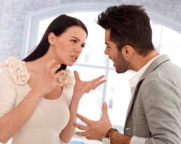
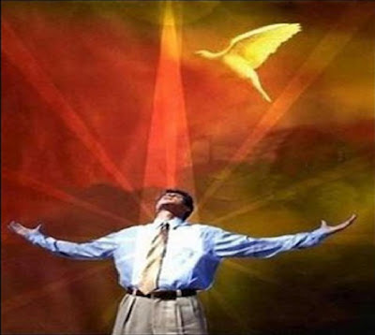
EFECTUL NEGATIV AL CUVINTELOR
«Limba este şi ea un foc, este o lume de nelegiuiri. Ea este aceea dintre mădularele noastre care întinează tot trupul şi aprinde roata vieţii, când este aprinsă de focul gheenei. Toate soiurile de fiare, de păsări, de târâtoare, de vieţuitoare de mare se îmblânzesc şi au fost îmblânzite de neamul omenesc, dar limba niciun om n-o poate îmblânzi. Ea este un rău care nu se poate înfrâna, este plină de o otravă de moarte.» (Iacov 3:6-8)
Sunt cuvinte încărcate cu venin, care distrug la fel ca un foc mistuitor. Distrug prietenii, căsnicii, reputații. Odată ieșite din gura noastră nu mai pot fi oprite.
Omul nu își poate înfrâna limba fără ajutorul Duhului Sfânt.

Slide 7
EFECTUL POZITIV AL CUVINTELOR
«Un răspuns blând potoleşte mânia» (Proverbe 15:1 pp)
«Fereşte-ţi limba de rău, şi buzele de cuvinte înşelătoare!» (Psalm 34:13)
«Omul are bucurie să dea un răspuns cu gura lui, şi ce bună este o vorbă spusă la vreme potrivită!» (Proverbe 15:23)
«De pildă, unuia îi este dat, prin Duhul, să vorbească despre înţelepciune; altuia, să vorbească despre cunoştinţă, datorită aceluiaşi Duh» (1 Corinteni 12:8)
«Niciun cuvânt stricat să nu vă iasă din gură; ci unul bun, pentru zidire, după cum e nevoie, ca să dea har celor ce-l aud.» (Efeseni 4:29)
EFECTUL NEGATIV AL CUVINTELOR
«Dar o vorbă aspră aţâţă mânia.» (Proverbe 15:1 up)
«Ei îşi ascut limba ca o sabie, îşi aruncă vorbele lor amare ca nişte săgeţi» (Psalm 64:3)
«Omul stricat pregăteşte nenorocirea, şi pe buzele lui este ca un foc aprins.» (Proverbe 16:27)
«Cine răspunde fără să fi ascultat, face o prostie şi îşi trage ruşinea.» (Proverbe 18:13)
«Vă spun că, în ziua judecăţii, oamenii vor da socoteală de orice cuvânt nefolositor pe care-l vor fi rostit.» (Matei 12:36)

Slide 8
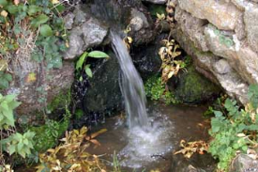
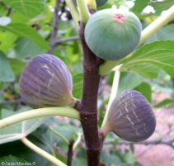
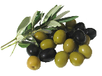
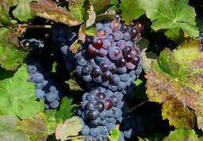
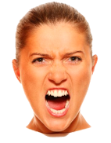
LIMBA IPOCRITĂ
«Cu ea binecuvântăm pe Domnul şi Tatăl nostru, şi tot cu ea blestemăm pe oameni, care sunt făcuţi după asemănarea lui Dumnezeu. Din aceeaşi gură iese şi binecuvântarea şi blestemul! Nu trebuie să fie aşa, fraţii mei!
Oare din aceeaşi vână a izvorului ţâşneşte şi apă dulce şi apă amară? Fraţii mei, poate oare un smochin să facă măsline sau o viţă să facă smochine? Nici apa sărată nu poate da apă dulce.» (Iacov 3:9-12)
Tipul de sursă definește calitatea apei. Tipul de copac definește clasa fructului care se va produce. Însă oamenii aduc un rod ciudat: binecuvântare și blestem. «Nu trebuie să fie așa».
Creștinul trebuie să producă doar rodul binecuvântării. Ce produce, atunci, rodul rău care iese de pe buzele noastre uneori?
Păcatul produce o ruptură în relația noastră cu Dumnezeu, folosind cuvintele noastre drept consecințe devastatoare.
Din fericire, Dumnezeu iartă păcatul nostru și este dispus să ne reabiliteze pentru a putea continua să împărțim lumii cuvintele noastre de binecuvântare.

Slide 9
«Elocventa cea mai persuasiva este cuvântul spus din dragoste si simpatie. Astfel de cuvinte vor aduce lumina în mintile confuze si speranta celui descurajat si vor lumina perspectiva pe care o vor avea de acum înainte. Timpul în care traim ne cere o energie vitala si sfintita; cere zel, înflacarare, simpatie si dragoste; cere cuvinte care nu vor înmulti mizeria, ci vor inspira credinta si speranta. Mergem spre casa, în cautarea unei tari mai bune, unei tari ceresti. În loc sa rostim cuvinte care cauzeaza resentimente în piepturile celor care le aud, nu vom vorbi de dragostea cu care Dumnezeu ne iubeste? Nu vom încerca sa alinam inimile celor ce ne înconjoara prin cuvinte de simpatie crestina?»
E.G.W. Our High Calling, n.t. Înalta noastră chemare, 16 octombrie)

